Slide 1
Кафедра химии Дисциплина: Биохимия
Анаэробный гликолиз.
Глюконеогенез

Slide 2
План
Глюкоза крови
Гликогеногенез и гликогенолиз в печени
Анаэробный гликолиз
Гликогенолиз в мышцах
Цикл Кори
Глюконеогенез
Регуляция гликолиза и глюконеогенеза

Slide 3
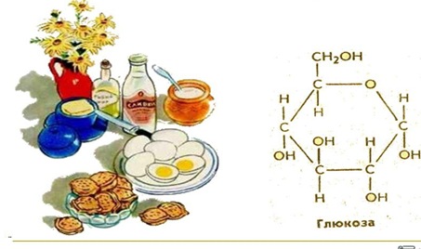
Углеводы – это альдегиды и кетоны многоатомных спиртов и их полимеры.
Наиболее известные углеводы (крахмал, глюкоза, гликоген) обладают эмпирической формулой (CH₂O)₆. Другие представители класса не соответствуют данному соотношению, и даже могут включать атомы азота, серы, фосфора.

Slide 4
Биологическая роль углеводов
Энергетическая - на долю углеводов приходится 75% массы пищевого суточного рациона и более 50% необходимых калорий. Суточная потребность 400-600 г/сут при окислении 1г углеводов – 4,1 ккал
Структурная (ГАГ входят в состав межклеточного матрикса)
Пластическая через промежуточные метаболиты биосинтез липидов, АМК, НК
Депонирующая в виде гликогена депо печень 6% от массы около 110г, мышцы 200-300г
Защитная производные углеводов- глюкурониды участвуют в детоксикации и обеспечивают иммунитет. Защищают слизистую полость рта, ЖКТ от механического повреждения
Поддерживают гомеостаз естественный антикоагулянт крови -гепарин

Slide 5
Этапы обмена углеводов
Подготовительный или пищеварение
Внутриклеточный обмен или метаболизм
Образование и выведение конечных продуктов обмена
Суточная потребность в углеводах для взрослого человека составляет 5,5-7,0 г/кг массы.
Основной углевод пищи у взрослых – крахмал.

Slide 6
Пищеварение углеводов
Ферменты относятся к III.Гидролаз, п/кл Гликозидаз, п/п/кл эндо и зкзогликозидазы
Гидролиз начинается в ротовой полости Е α-амилаза рН 6,8- 7,0 (эндонуклеаза – α 1-4 гликозидаза)
Гидролиз в 12-перстной кишке ферменты под действием панкреатического сока: α-амилаза, олиго 1,6-гликозидаза,амило 1,6 гликозидаза, мальтаза, изомальтаза
Тонкий кишечник ферменты действуют на поверхности ворсинок щеточной каймы, образуя комплексы: сахароизомальтазный (сахароза), гликоамилазный (мальтаза), β-гликозидазный (лактаза)

Slide 7
Всасывание моносахаридов
1.Путем облегченной диффузии
2. Путем активного транспорта с работой фермента К ⁺ , Nа⁺ - АТФ-азы, которая создает градиент концентрации Nа⁺
3. Транспортных белков ГЛЮТ – 1,2,3,4,5 т.е. силой активного симпорта.
Скорость всасывания галактозы и глюкозы выше чем фруктозы

Slide 9
Пути поступления и использования глюкозы крови
Углеводы пищи (5,5 – 7,0 г/кг массы)
распад гликогена печени (12-24 часа голодания)
Глюконеогенез
Глюкоза крови
3,33 – 5,55 (до 6,1 ммоль/л)
с/з липидов
С-з гликогена печени и мышц
Гликозилирование белков
с/з заменимых а/к
Дихотомическое окисление
2 ПВК
Апотомическое окисление
+О₂
СО₂+ Н₂О + 36-38 АТФ
НАДФНН⁺
С/з ВЖК (ТАГ, ФЛ)
С/з стероидов
Антиоксидантная защита
Рибозо-5 фосфат
С/з нуклеотидов
С/з макроэргов
С/з кофакторов
- О₂
2 лактата + 2 АТФ
Взаимопревращения моносахаров

Slide 10
Регуляция глюкозы крови
Гормоны, повышающие концентрацию глюкозы – гипергликемические (глюкагон, адреналин, норадреналин, глюкокортикоиды, АКТГ, СТГ).
Гипогликемический гормон – инсулин.

Slide 11
Виды и причины гипергликемии
Гипергликемия – увеличение концентрации глюкозы крови выше 5,55 ммоль/л.
2 вида:
- физиологическая (алиментарная, стрессовая или психоэмоциональная)
- патологическая (опухоли эндокринных желёз – феохромоцитома, опухоль аденогипофиза, тиреотоксикоз, болезнь Иценко – Кушинга; сахарный диабет).
При гипергликемии, превышающей 8,88 ммоль/л (10-11 ммоль/л), глюкоза появляется в моче, состояние называется глюкозурией, а такая концентрация глюкозы – почечный порог, или тубулярный максимум.

Slide 12
Виды и причины гипогликемии
Гипогликемия – понижение концентрации глюкозы крови ниже 3,33 ммоль/л.
физиологическая (голодание, диета с низким содержанием углеводов, у астеников, после тяжелой физической нагрузки, беременность, лактация)
- патологическая (инсулома, передозировка инсулина у пациентов с СД, при почечной глюкозурии, гликогенозах, панкреатите)

Slide 13
Глюкостатическая функция печени
Функция печени, направленная на поддержание концентрации глюкозы крови, - глюкостатическая функция, реализуется за счет гликогеногенеза и гликогенолиза. Эти механизмы поддерживают концентрацию глюкозы в крови на постоянном уровне: 3,33 – 5,55 ммоль/л (до 6,1 ммоль/л).

Slide 14
Синтез гликогена (гликогеногенез)

Slide 16
Ветвление гликогена

Slide 17
Биологическое значение ветвления
1.Образуется компактная более растворимая молекула гликогена
2.Образуется большое количество не редуцирующих концов в молекуле гликогена, для атаки гликогенсинтазы или гликогенфосфорилазы
3.Глюкоза не депонируется, так как изменилась бы осмотическая концентрация в клетки за счет воды , что привело бы к гибели клетки (гемолиз). Гликоген не изменяет осмотических свойств клетки

Slide 18
Активация гликогенфосфорилазы

Slide 20
Биологическое значение обмена гликогена в печени и мышцах
1.Синтез и распад гликогена протекает по разным метаболическим путям
2. Печень запасает глюкозу в виде гликогена не столь для своих нужд, сколько для поддержания глюкозы в крови и обеспечения глюкозой другие ткани
3. Мышечный гликоген используется самой мышцей для окисления глю-6-фосфата и извлечения энергии в анаэробных условиях. Распад гликогена до глю-6-фосфата не требует энергии
4.Синтез гликогена гликогеногенез эндэргонический процесс
( затрачивается 1 мол АТФ и1 мол УТФ)
5. Необратимость процессов синтеза и распада гликогена обеспечивается их регуляцией ( инсулин активирует синтез, а глюкагон распад)

Slide 21
Гликолиз
Гликолиз – центральный, универсальный специфический, дихотомический последовательный, ферментативный путь окисления глюкозы до 2-х молекул ПВК с выделением энергии.
Суммарное уравнение гликолиза:
C₆H₁₂O₆ + 2 АДФ + 2 Н3РО4 +2НАД^{+ →} 2 ПВК + 2 H₂O + 2 АТФ+2НАДНН⁺

Slide 22
Общая характеристика гликолиза
10 биохимических ферментативных реакций гликолиза локализованы в цитозоле клеток
Все метаболиты гликолиза находятся в фосфорилированном состоянии, источники фосфата –2 АТФ и Н₃РО₄.
Гликолиз включает 10 ферментативных реакций, из которых 3 – необратимы, так называемые «узкие места» гликолиза.
АТФ образуется по механизму субстратного фосфорилирования
При гликолизе необходима регенерация НАД⁺

Slide 23
Этапы гликолиза 1. Подготовительный (3 реакции) 2. Собственно дихотомия (1 реакция) (деление пополам) 3. Гликолитическая оксидоредукция (6 реакций)

Slide 24
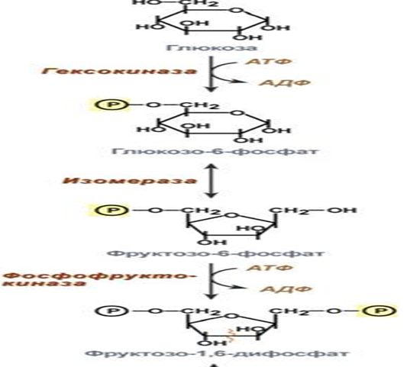
Химизм 1 этапа гликолиза

Slide 25
Характеристика 1 этапа гликолиза
Первое «узкое место гликолиза».
Гексокиназа – аллостерический фермент: Активатор - инсулин, высокая [глю], Ингибитор – глю-6-фосфат. В печени фермент глюкокиназа, участвует в синтезе гликогена – гликогеногенезе.
Второе «узкое место гликолиза».
Фосфофруктокиназа катализирует главную (скорость лимитирующую) реакцию гликолиза.
Активатор – высокая концентрация АМФ, фру-6- ф, Ингибитор высокая концентрация – АТФ.

Slide 26
Характеристика 1 этапа гликолиза
На первом этапе образуется дважды фосфорилированная реакционно способная гексоза в виде фруктозо -1,6- дифосфата, способная к делению пополам дихотомии. 2 фосфорных остатка перераспределяют электронную плотность, оттягивая ее на себя, тогда между 3 и 4 атомами углерода связь становится не прочной.

Slide 27
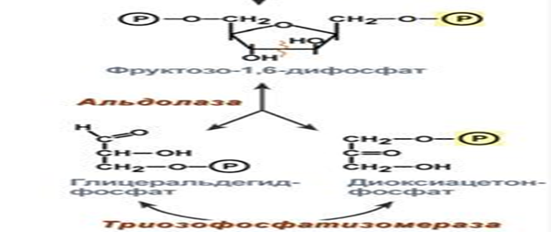
Химизм 2 этапа гликолиза

Slide 28
Характеристика второго этапа гликолиза - дихотомии
В четвертой реакции фруктозо-1,6-дифосфат разрезается пополам фруктозо-1,6-дифосфат-альдолазой с образованием двух фосфорилированных триоз-изомеров – фосфодиоксиацетона (ФДА) и глицероальдегид 3 фосфата (3 ФГА).
Пятая реакция – переход фосфотриоз друг в друга при участии триозофосфатизомеразы. Равновесие реакции сдвинуто в пользу ФДА (диоксиацетонфосфата), его доля составляет 95%, доля глицеральдегидфосфата – 5%

Slide 29
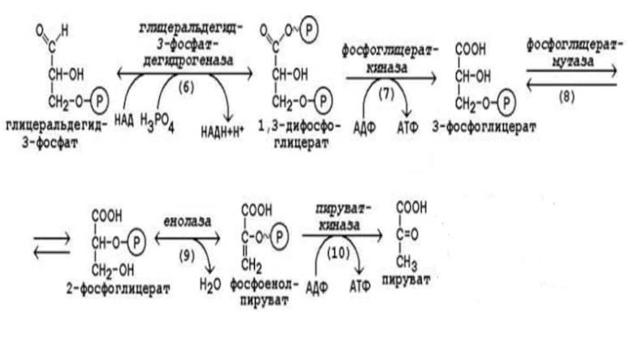
Химизм 3 этапа гликолиза

Slide 30
Краткая характеристика 3 этапа гликолиза
Третий этап гликолиза – это освобождение энергии, содержащейся в глицеральдегидфосфате, и запасание ее в форме АТФ.
Третье «узкое место гликолиза». Пируваткиназа активируется К⁺ , магнием, марганцем. Ингибиторы высокая концентрация АТФ, ПВК.

Slide 31
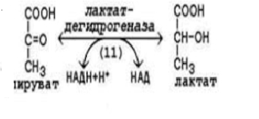
Гликолитическая оксидоредукция
Последняя реакция бескислородного окисления глюкозы, одиннадцатая – образование молочной кислоты из пирувата под действием лактатдегидрогеназы. Важно то, что эта реакция осуществляется только в анаэробных условиях. Эта реакция необходима клетке, так как НАДНН⁺, образующийся в 6-й реакции, в отсутствие кислорода не может окисляться в митохондриях.
Процесс циклического восстановления и окисления НАД+ в реакциях анаэробного окисления глюкозы получил название гликолитическая оксидоредукция.

Slide 32
Энергетический эффект гликолиза
1. Подготовительный - 2 АТФ
2. Собственно дихотомия 0 АТФ
3. Гликолитическая оксидоредукция +4 АТФ

Slide 33
Суммарное уравнение анаэробного гликолиза
C₆H₁₂O₆ + 2 АДФ + 2 Н3РО4 →
2 Лактат + 2 H₂O + 2 АТФ

Slide 34
Биологическая роль гликолиза
В анаэробных условиях (дефицит О₂ ) гликолиз единственный способ извлечения энергии из глюкозы 32,4 ккал/моль
В процессе гликолиза промежуточные метаболиты могут использоваться на анаболические процессы: ФДА – ТАГ,ФЛ , ПВК –щук в АСП на б/с белка, ацетил –СоА на биосинтез ВЖК, ХС
У детей преобладает анаэробный гликолиз

Slide 35
Гликогенолиз
Анаэробный распад гликогена – гликогенолиз.
Протекает в скелетной мышце и имеет ряд особенностей. Гликоген печени служит источником глюкозы для крови, в скелетной мышце гликоген используется только мышечной тканью, отсутствует фермент глюкозо-6- фосфатаза, распад идёт не до глюкозы, а до глюкозо-6-фосфата.

Slide 36
Этапы гликогенолиза
3 этапа
Подготовительный – 1 АТФ
Собственно дихотомия 0 АТФ
Гликолитическая оксидоредукция 4 АТФ
Гликогенфосфорилаза
(С₆Н₁₀О5) _{n} (С₆Н₁₀О₅) _{n-1} + глю-1-ф глю-6-ф
+Н₃РО₄

Slide 37
Особенности гликогенолиза в мышцах
Процесс гликогенолиза в мышцах протекает только в анаэробных условиях.
На подготовительном этапе затрачивается одна молекула АТФ. Фосфорилированная форма глюкозы образуется за счет молекулы фосфорной кислоты в реакции фосфоролиза.

Slide 38
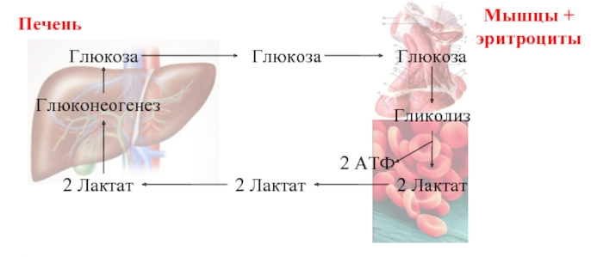
Цикл Кори (глюкозо-лактатный цикл)

Slide 39
Биологическая роль цикла Кори
Утилизация лактата
Предупреждение развития метаболического ацидоза
Новообразование глюкозы, которая поступает в кровь и поддерживает ее концентрацию

Slide 40
Глюконеогенез
ГНГ – это синтез глюкозы из неуглеводных компонентов: лактата, пирувата, глицерина, кетокислот цикла Кребса и других кетокислот, безазотистых остатков гликогенных аминокислот. Это анаболический процесс, идущий с затратой энергии. В сутки синтезируется 80-100 г глюкозы.

Slide 41
Глюконеогенез включает все обратимые реакции гликолиза, и особые обходные пути, т.е. он не полностью повторяет реакции окисления глюкозы. Его реакции способны идти во всех тканях, кроме последней глюкозо-6-фосфатазной реакции, которая идет только в печени и почках. Поэтому, строго говоря, глюконеогенез протекает только в этих двух органах.

Slide 42
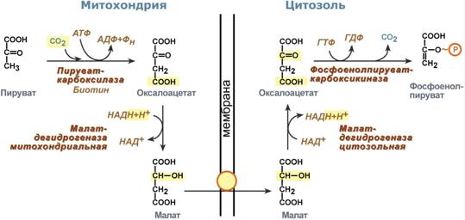
1-ый обходной путь ГНГ

Slide 43
2-ой обходной путь ГНГ

Slide 44
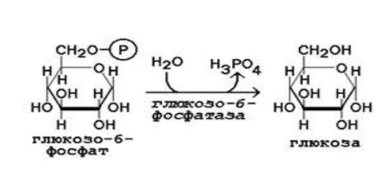
3-ий обходной путь ГНГ

Slide 45
Суммарное уравнение ГНГ
2 ПВК + 4ATФ + 2ГTФ + 2NADHН+ 6H₂O → глюкоза + 4AДФ + 2ГДФ + 6Н₃РО₄ + 2NAD⁺
Биологическая роль ГНГ
Единственный способ синтеза глюкозы при длительном голодании, истощении запаса гликогена, тяжелые формы сахарного диабета
Один из важных анаболических процессов через промежуточные метаболиты осуществляется взаимосвязь обмена У,Л,Б
Утилизация лактата из мышечной ткани
Поддерживает концентрацию глюкозы в крови

Slide 46
Регуляция гликолиза и ГНГ в печени
Аллостерический регулятор гликолиза и глюконеогенеза –
Фруктозо -2,6 -дифосфат
Активирует Ингибирует
ФФК гликолиза Ф-1,6-дифосфатазу ГНГ
(синтезируется с участием бифункционального фермента Фосфофруктокиназы-2
(ФФК-2/Ф-2,6-БФаза)

Slide 47
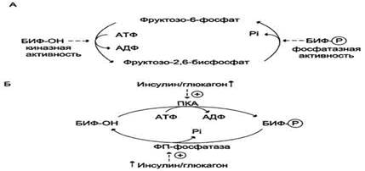
Регуляция активности БИФ

Slide 48
Список рекомендуемой литературы:
Биологическая химия [Текст]: учебник / под ред. чл.-корр. РАН, проф. С.Е. Северина.-М.:ГЭОТАР - Медиа, 2019.-768 с.
Вавилова Т.П., Медведев А.Е. Биологическая химия. Биохимия полости рта. Учебник -М.: ГЭОТАР - Медиа, 2014.- 560 с.
3.Чиркин, А.А. Биохимия / А.А. Чиркин, Е.О. Данченко.- М.: Медицинская литература, 2010.- 605 с.

